Slide 1

Helping users navigate data specifications
Data specification navigator
Quoc Anh Nguyen
Supervisor: doc. Mgr. Martin Nečaský, Ph.D.
Project start: 01/12/2024
Project end: 31/08/2025

Slide 2


Motivational example
Notes:
Představte si, že jsme v nějaké firmě a máme zde Frantu. Franta je datový analytik a umí s daty pracovat. Ale nezná konkrétní strukturu a technikálie dat naší firmy. Nezná tu datovou specifikaci, podle které se ta data řídí.
Datová specifikace je detailní popis struktury a sémantiky dat. Franta by si ji mohl sám nastudovat, ale nemá na to čas nebo se mu nechce.
Naštěstí ve firmě typicky existuje někdo, kdo se vyzná v té datové specifikaci. V našem případě to bude Pepa.
Tak Franta půjde za ním s tím, co potřebuje a budou si dlouho o tom povídat. To je fajn, ale vzniká tu bottleneck když každý, kdo něco takového potřebuje, půjde za Pepou.

Slide 3


Notes:
Vytvoříme chatbot, který by dokázal nahradit Pepu.
Franta jen poskytne datovou specifikaci, se kterou chce pracovat a bude si o ní s naším chatbotem povídat.
„Povídat“ znamená, že ten nástroj dá návrhy, na co by se Franta mohl ptát. Pokud si Franta něco vybere nebo sám od sebe napíše dotaz, tak mu pomůžeme ten dotaz rozvíjet.
Ten chatbot pak poskytne Frantovi technický dotaz, který mu pomůže získat data.

Slide 4

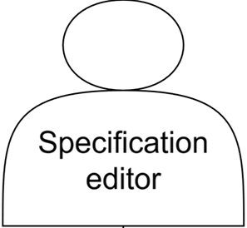
Dataspecer
Provides information about data specification
Manages data specification
Tool for management of semantic data specifications
Data Specification Navigator
Asks for data specification
Provides data specification
Notes:
V tomto projektu jsem se omezil na to, že ty datové specifikace budou ty, které vznikají v nástroji Dataspecer, který je běžící projekt tady na katedře a umožní práce se sémantickými datovými specifikacemi. A technické dotazy, které poskytnu tomu uživateli, budou v jazyce SPARQL. Vybral jsem si SPARQL, protože to dobře navazuje na ty datové specifikace vytvořené v Dataspeceru. Ale v zásadě to může být cokoliv jiného, například SQL.
Ten workflow bude vypadat tak, že někdo udržuje datovou specifikaci v Dataspeceru. To může být například ten Pepa, ale i někdo jiný. Prostě někdo, kdo je za ni zodpovědný.
Když Franta něco potřebuje, tak poskytne informaci o tom, s jakou specifikací chce pracovat.
Náš chatbot si z Dataspeceru vezme tu příslušnou specifikaci bude si o tom s Frantou povídat.

Slide 5
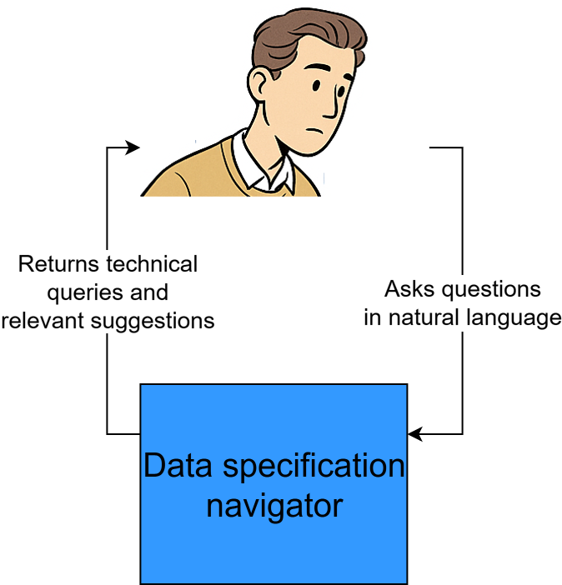
Notes:
V dalším kroku Franta jen píše zprávy a chatbot mu bude odpovídat.

Slide 6

How?
💡 Use an LLM.
⚠️ Beware of hallucinations.
🛠️ Use LLM on smaller parts.
Notes:
Víme, co chceme dělat. Pojďme zkusit vymyslet jak.
Použijme AI (nebo-li large language model), protože se na to hodí. Jsou to konverzační nástroje.
Možná vás napadne: „No tak co já tady vůbec řeším? Ten uživatel prostě všechno zadá do LLM a hotovo.“
My to budeme dělat systematicky. Rozložíme si to na menší části a použijeme LLM jen tam, kde to bude potřeba.

Slide 7
Summary (so far)
Few people know the data specification well enough.
Create a chatbot to save time.
Use data specifications from Dataspecer.
Return technical queries to users (SPARQL).
Notes:
Než půjdeme dál, tak si jenom shrnu, co jsme si zatím řekli.

Slide 8
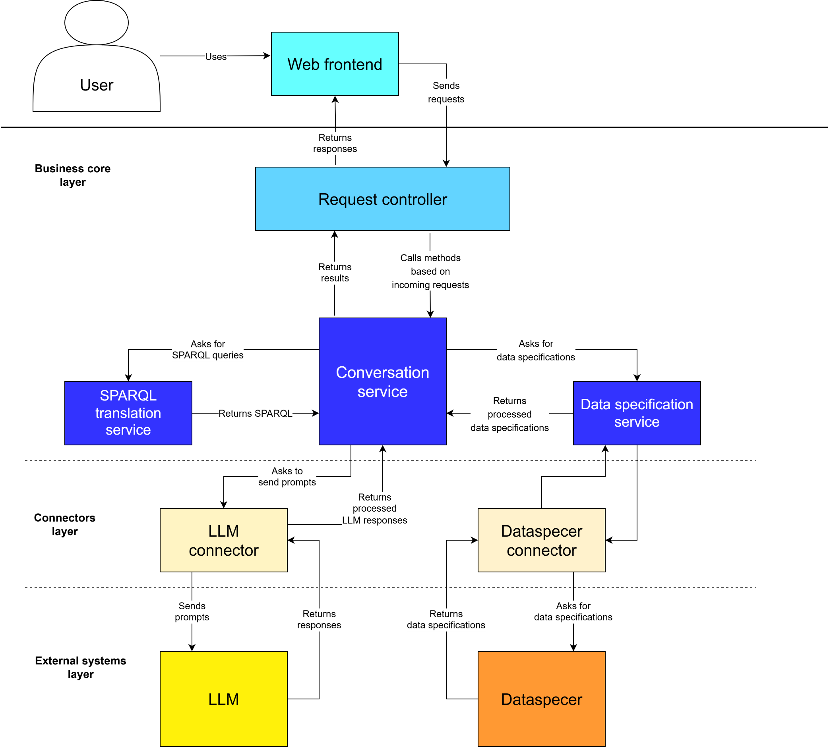

Slide 9
New conversation
Notes:
Říkal jsem, že LLM použijeme na menší části. Podívejme se tedy na ty části.
První využití je když uživatel si vybere datovou specifikaci, se kterou chce pracovat.
Tady použijeme LLM na to, aby vytvořil krátké shrnutí té vybrané specifikace pro uživatele.
Taky použijeme LLM, aby navrhnul několik konceptů, na které se uživatel může zeptat.

Slide 10
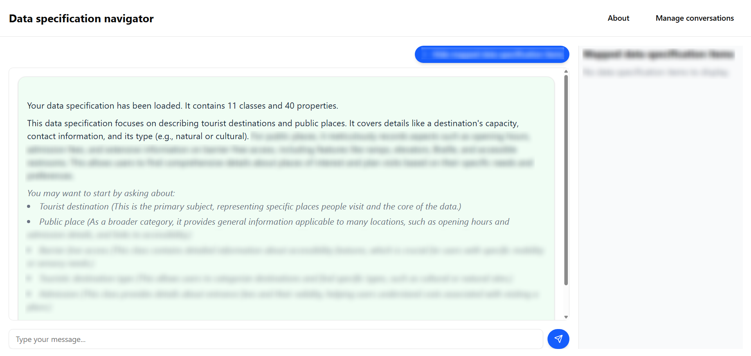
Notes:
UI vypadá takto. Já jsem většinu textu rozmazal, aby vás to nelákalo číst.
První zpráva v konverzaci je od chatbota a je tam to shrnutí a ty návrhy, které vygeneroval LLM.
Zajímavější bude další operace. Když uživatel pošle zprávu.

Slide 11
Process user message

Slide 12
I need to see barrier-free destinations.
Mapped concepts
⚙️use LLM to map concepts
Tourist destination
Full data specification
Barrier-free access
Address
Entrance fee
Tourist destination
……
……
Barrier-free access
Notes:
Mějme datovou specifikaci o turistických cílech. Uživatel napíše zprávu “I want to see barrier-free destinations.”
Zpráva přijde do conversation service. Ta si vezme datovou specifikaci, kterou má někde uloženou.

Slide 13
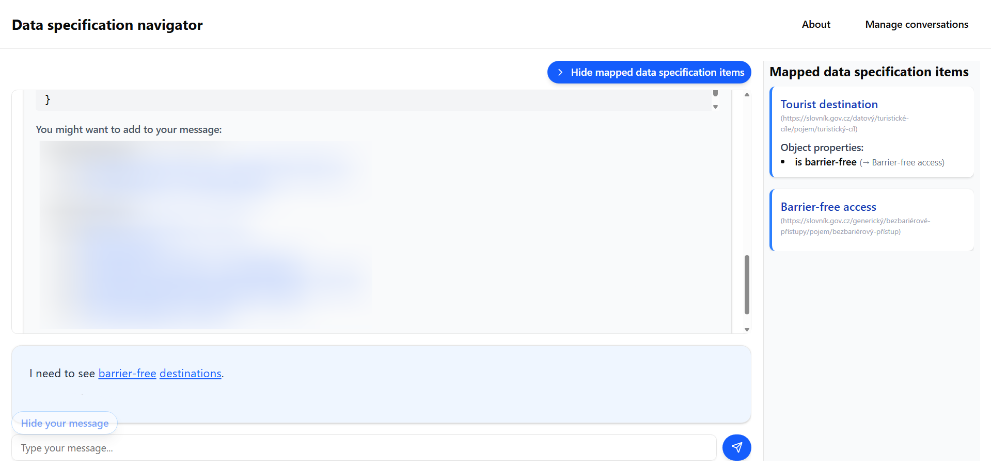
Notes:
Ty namapované koncepty (tedy tu podstrukturu) zobrazuje chatbot tady napravo.
Navíc v té zprávě od uživatele zvýrazní slova, která byla použitá pro to mapování.

Slide 14
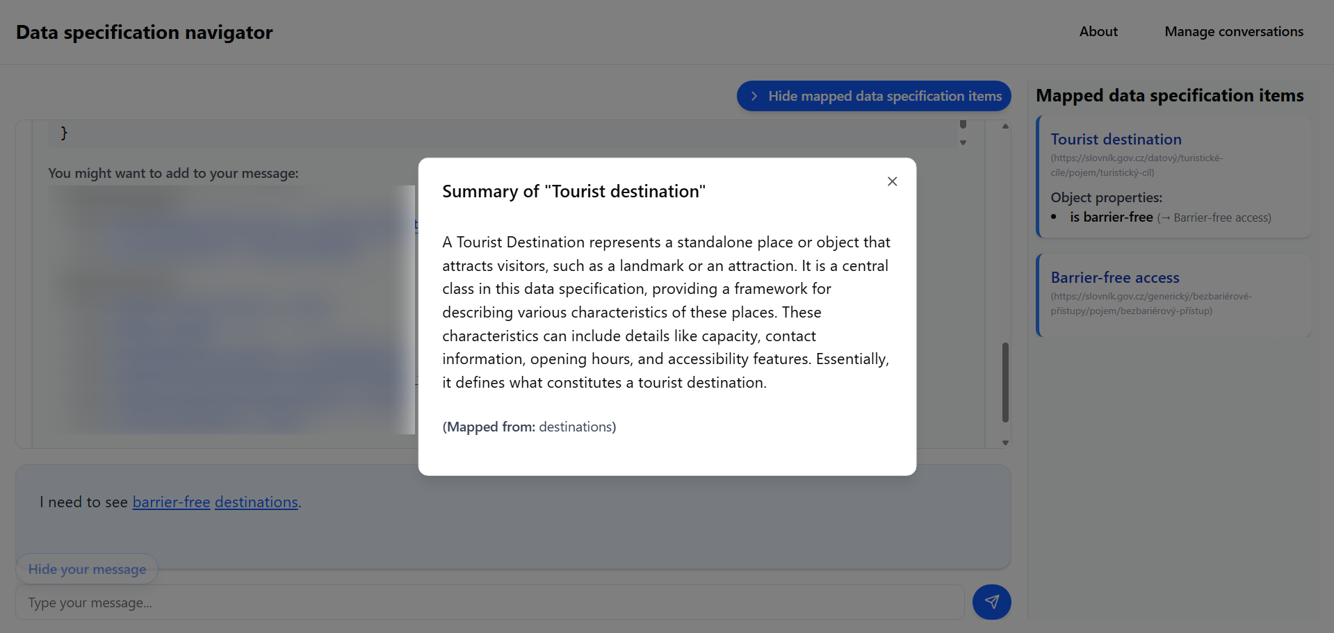

Slide 15
Suggest relevant concepts

Slide 16
I need to see barrier-free destinations.
Data specification substructure
Suggestions
⚙️use LLM to suggest relevant concepts
Tourist destination
Barrier-free access
Address
Entrance fee
Full data specification
Opening hours
Address
Entrance fee
Tourist destination
……
……
Barrier-free access

Slide 17


Slide 18
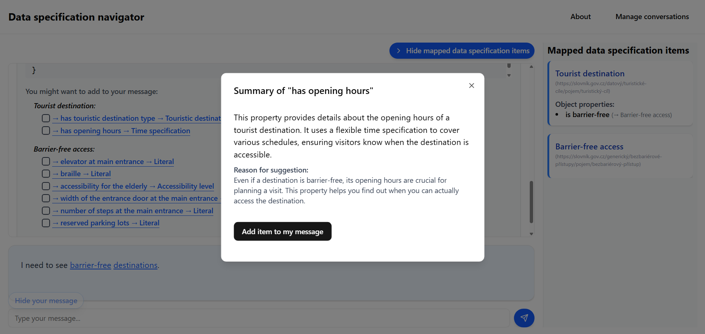

Slide 19
Verbalization from user’s selections

Slide 20
I need to see barrier-free destinations.
User’s selections
Number of steps at the main entrance
Opening hours
⚙️use LLM to verbalize data specification substructure
User message extended with selected suggestions
Data specification substructure
Tourist destination
Barrier-free access

Slide 21
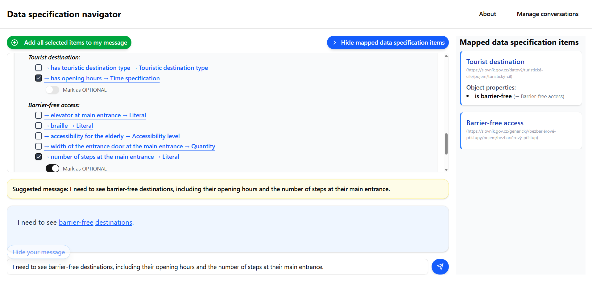

Slide 22
Main LLM usage
Map user’s message to concepts in the data specification.
Suggest other concepts relevant to the message.
Generate natural-language message from the substructure.
Various summaries.

Slide 23
Pilot study

Slide 24
Successfully implemented
??
SPARQL query generation.
Foundation for future extension and research.

Slide 25
Q&A

